Slide 1
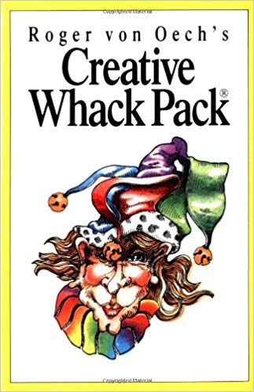

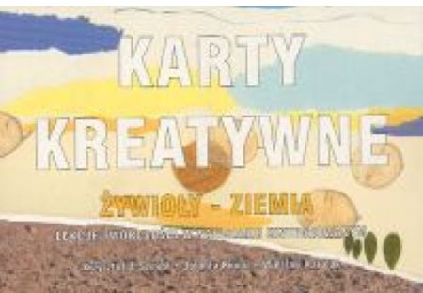
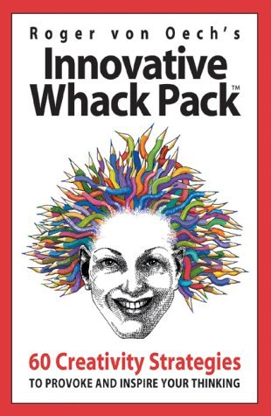
Karty interakcyjne jako środki dydaktyki twórczości i warunki ich zastosowania nie tylko w szkole
Prof. dr hab. Krzysztof J. Szmidt
Katedra Edukacji Artystycznej i Pedagogiki Twórczości
Wydział Nauk o Wychowaniu UŁ

Slide 2
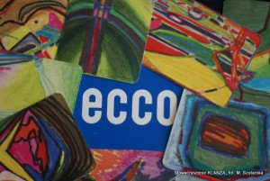
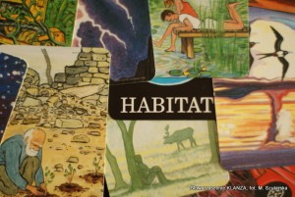
Co to są karty interakcyjne?
Są to środki dydaktyczne, mające charakter kart do gry, służące do:
pobudzania określonych procesów poznawczych i kontaktów (relacji) pomiędzy uczestnikami zajęć (uczniami, członkami zespołów, pracownikami firm…);
ożywiania i podsycania różnych rodzajów aktywności, wymagających zainicjowania i podtrzymywania rozmowy, opowiadania, snucia wyobrażeń itp.

Slide 3
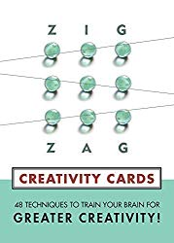
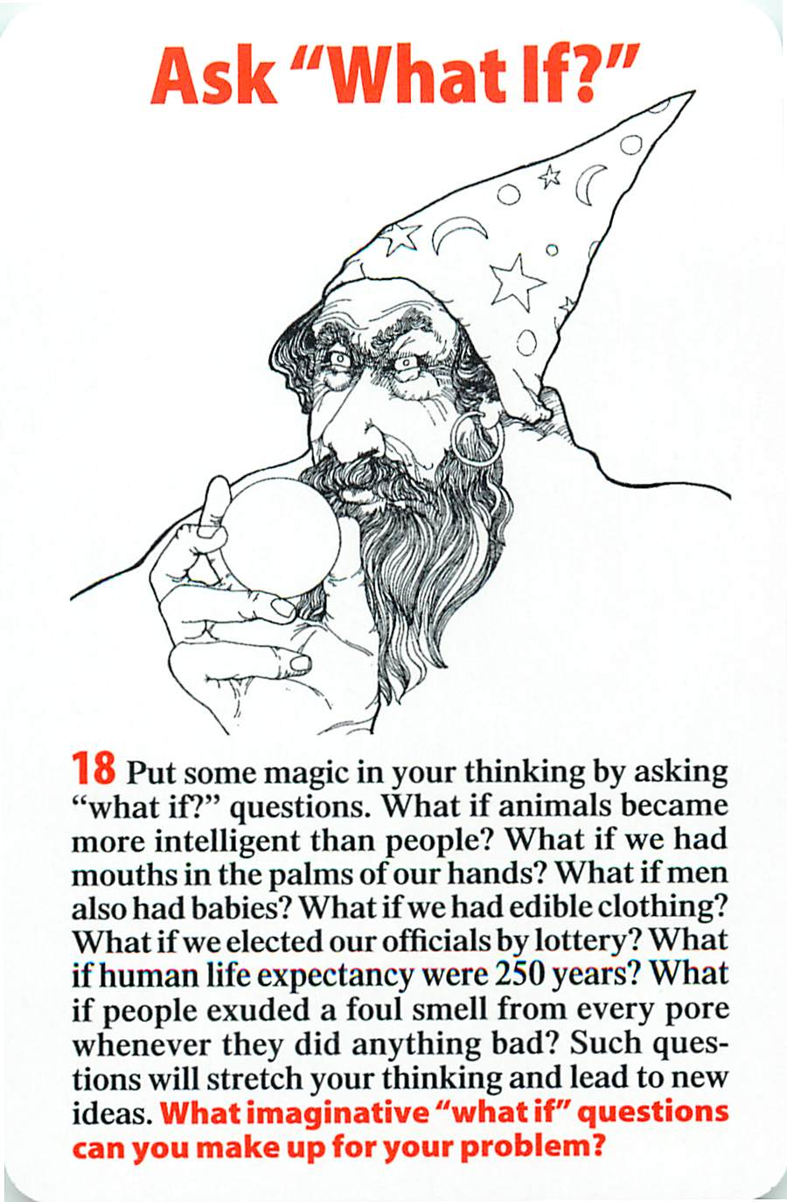
Karty „kreatywne” jako środki dydaktyki twórczości
Karty interakcyjne traktowane są jako środki dydaktyki twórczości, które mają służyć:
łatwemu i prostemu stymulowaniu procesów twórczych – głównie pobudzeniu operacji myślenia twórczego i konstruowania wyobrażeń;
jako okazja do rozwijania ekspresji twórczej – wyrażania myśli i wyobrażeń na forum grupy lub zespołu;
nawiązaniu konstruktywnych kontaktów z innymi, uczeniu się wyrażania własnych pomysłów i słuchania pomysłów kolegów – tolerancja wieloznaczności.

Slide 4
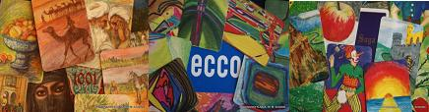
Egzemplifikacja
„Karty sprawdzają możliwości naszej wyobraźni, pełniąc rolę latającego dywanu, który zabiera uczestników do krainy fantazji i świata sztuki. Karty ECCO zapoznają nas z malarstwem abstrakcyjnym, w którym artystyczna wypowiedź nie przybiera formy osób, scen czy akcji. Uczucia wywołane zestawieniem formy i koloru są subiektywne – każdy widzi w obrazach coś innego: miasto, dżunglę, przestrzeń, krajobraz, sen… Karta może być wyrażona poprzez taniec, muzykę lub dzieło plastyczne”.
ECCO
99 abstrakcyjnych kart obrazkowych przeznaczonych do zabawy z własną fantazją.
Wydawca KLANZA
Karty metaforyczne???

Slide 5
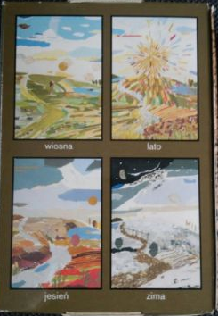
Karty do zajęć twórczych
Związane są z określoną koncepcją twórczości;
Uprzystępniają – czynią klarownymi określone zdolności twórcze lub heurystyki stosowane w rozwiązywaniu problemów twórczych;
Poprzez formy zabawowe (gry) uczą posługiwania się trudnymi operacjami myślenia twórczego
„Karty kreatywne to komplet 100 obrazków do układania, na wzór puzzli, czterech różnorodnych krajobrazów i pejzaży Ziemi w różnych porach roku. Różnią się one stopniem abstrakcyjności. Stanowią znakomitą inspirację do tworzenia przez uczniów oryginalnych wyobrażeń, rozwijają myślenie metaforyczne i procesy kojarzenia”.

Slide 6
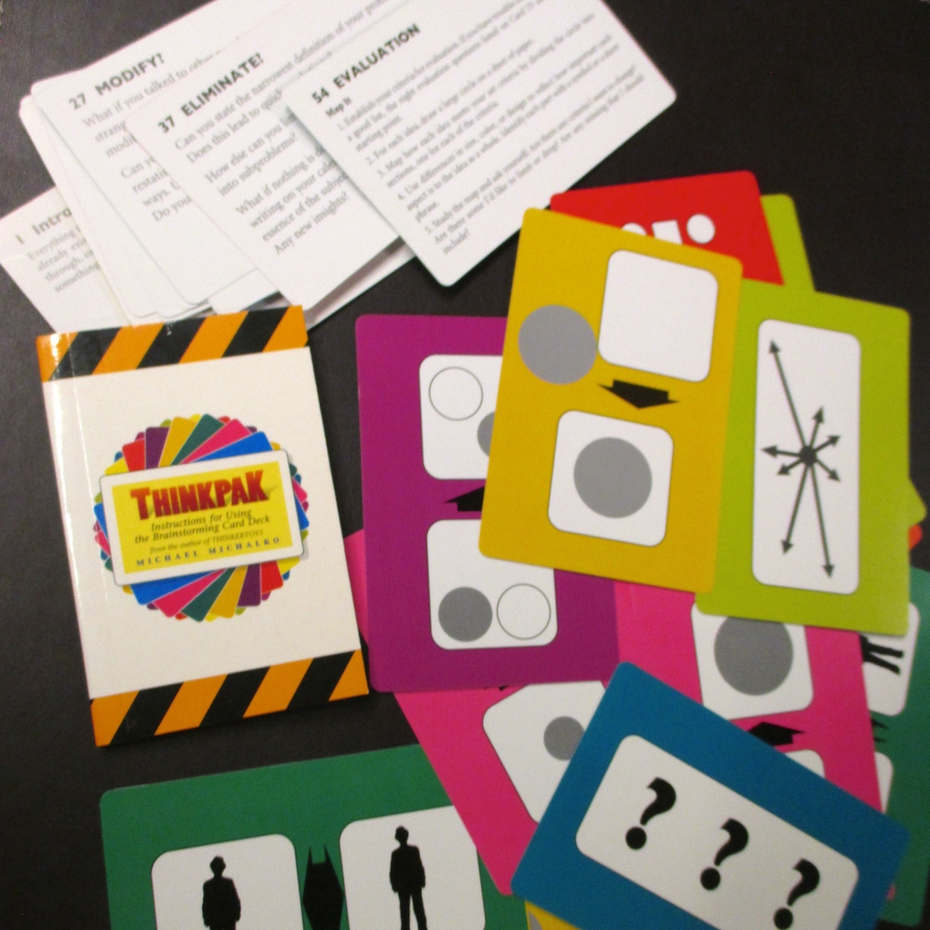
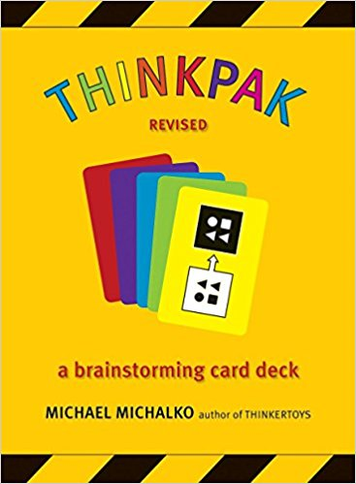
Przykłady
Zestaw kart autorstwa Michaela Michalko, zapoznających ćwiczących (młodzież i dorosłych) z głównymi zasadami burzy mózgów i metody SCAMPER.

Slide 7
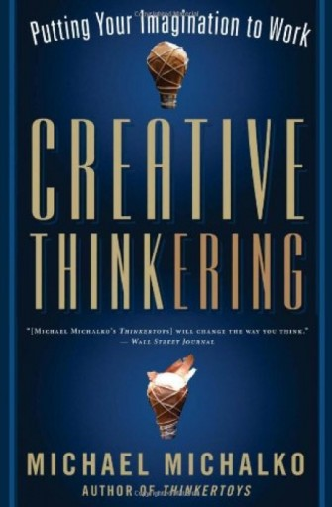
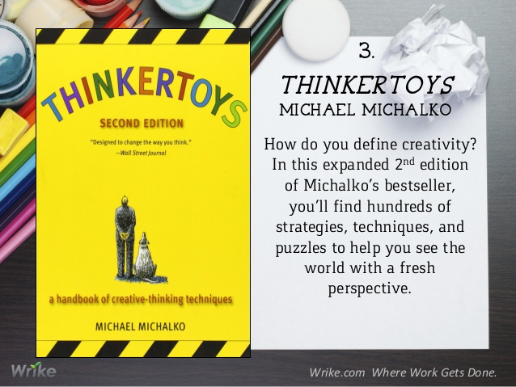
Michael Michalko

Slide 8
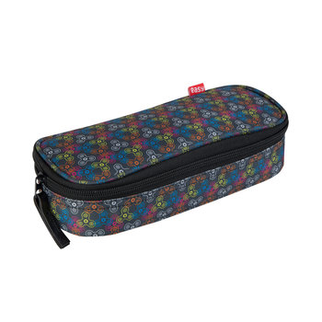
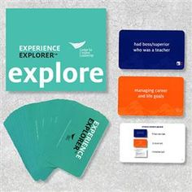
Ćwiczenie
5. SUBSTITUTE
Czy możesz w tej rzeczy zastąpić jakiś składnik czymś innym? Inny materiał?
Czy możesz zastąpić jego funkcje? Temat?
35. ELIMINATE
Czy możesz to uprościć? Zmniejszyć?
Czy możesz to podzielić na mniejsze części? Czy możesz usprawnić jedną część?

Slide 9
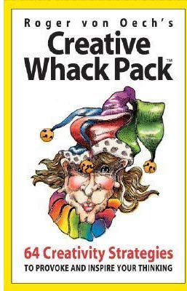
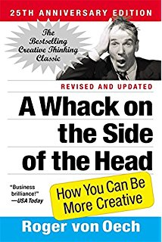
Roger von Oech

Slide 10
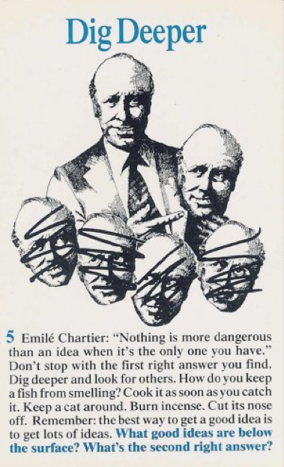
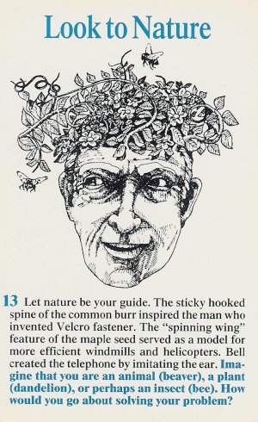
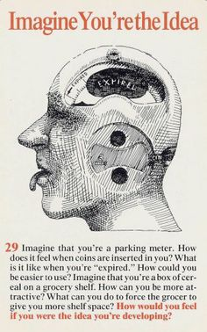

Slide 11
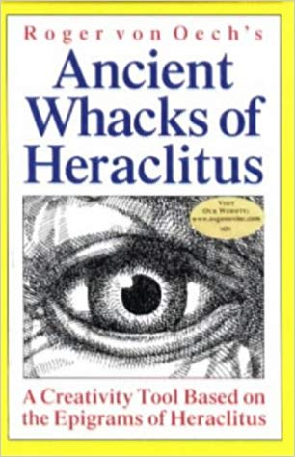
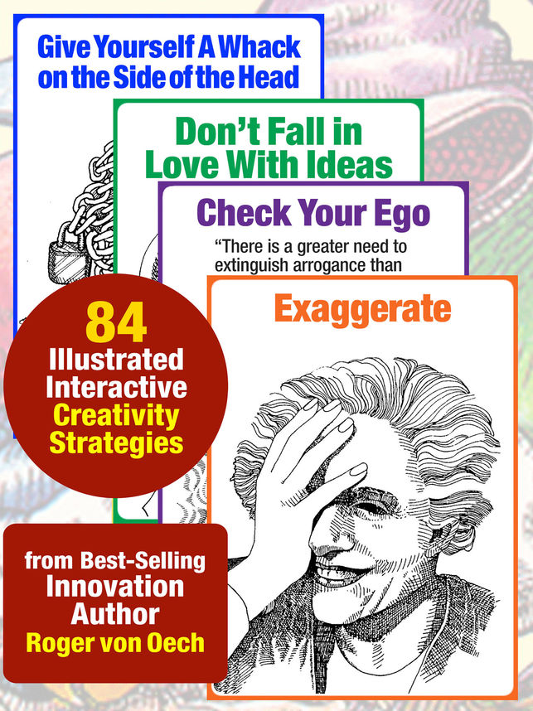
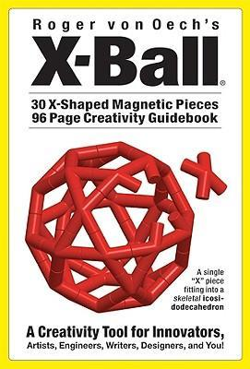
Roger von Oech

Slide 12
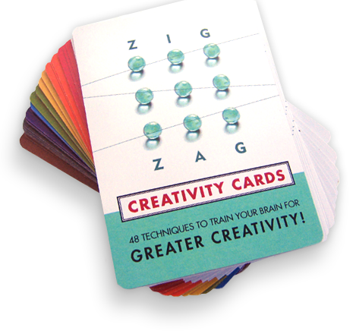
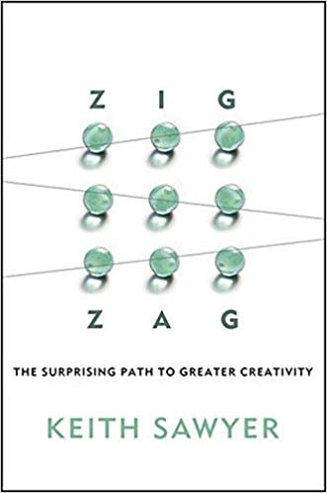
Keith Sawyer

Slide 13
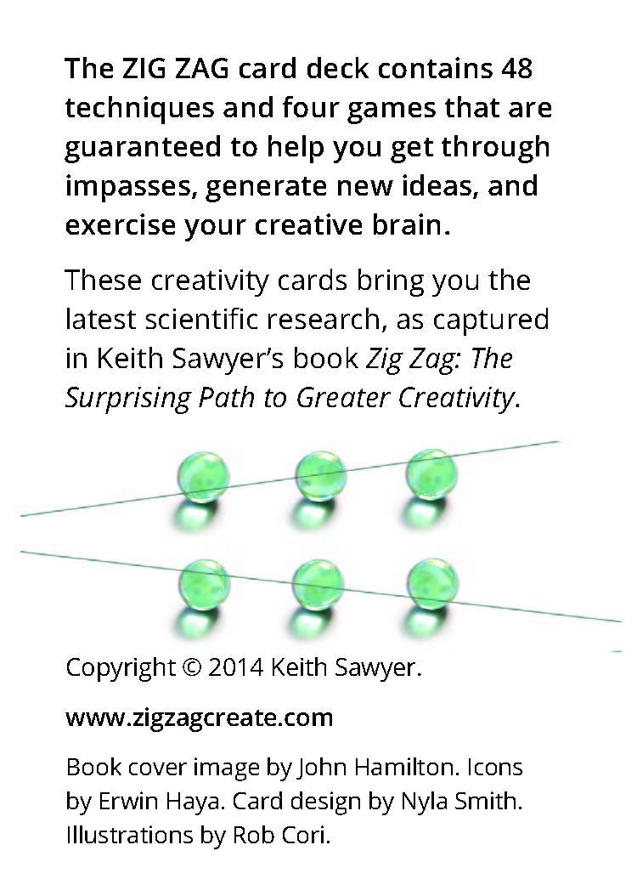
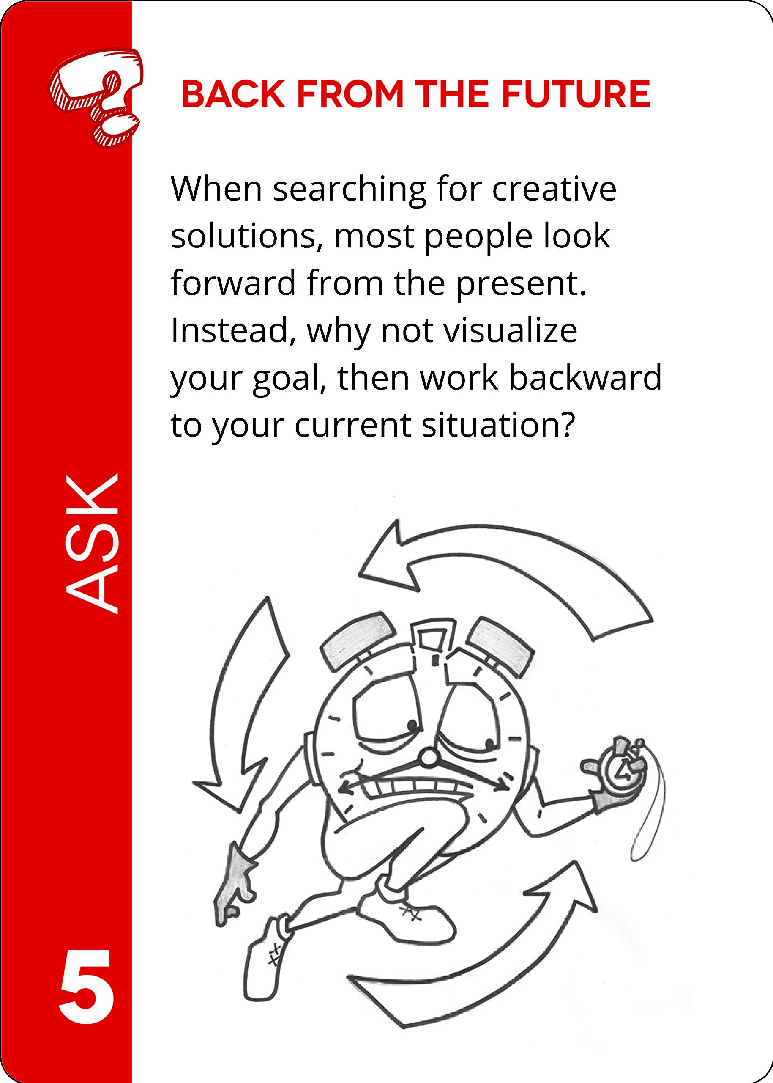

Slide 14
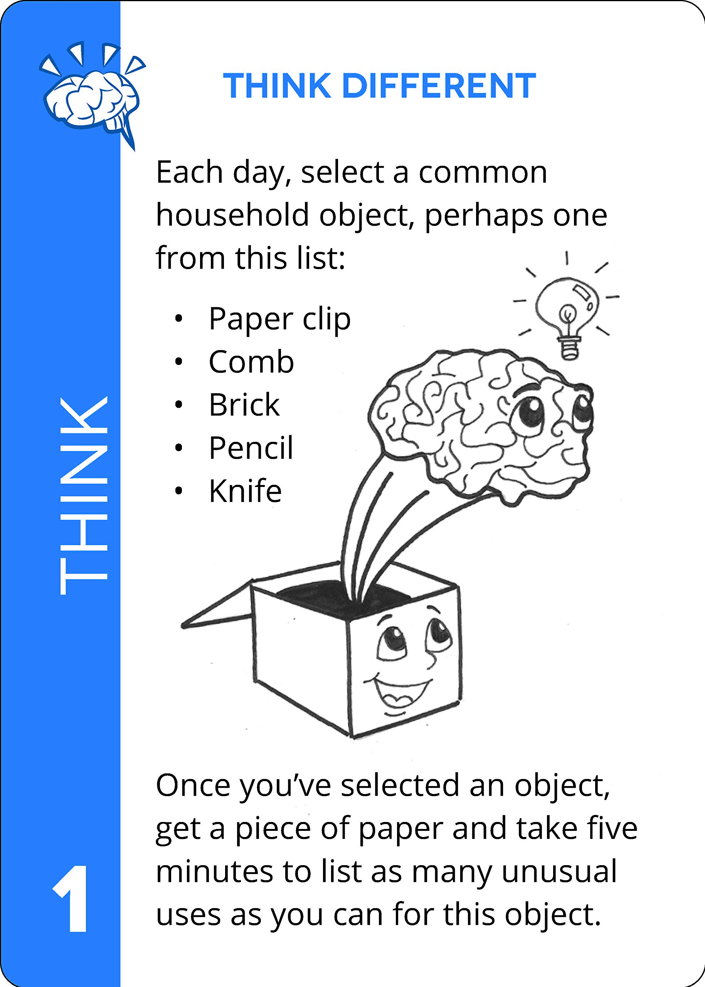
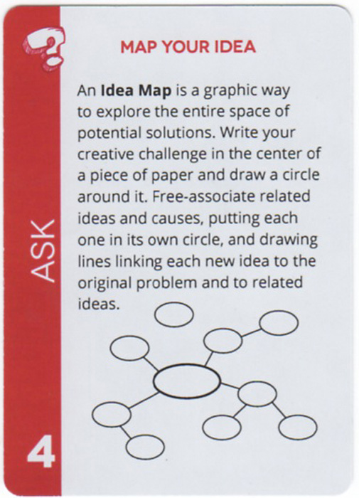

Slide 15
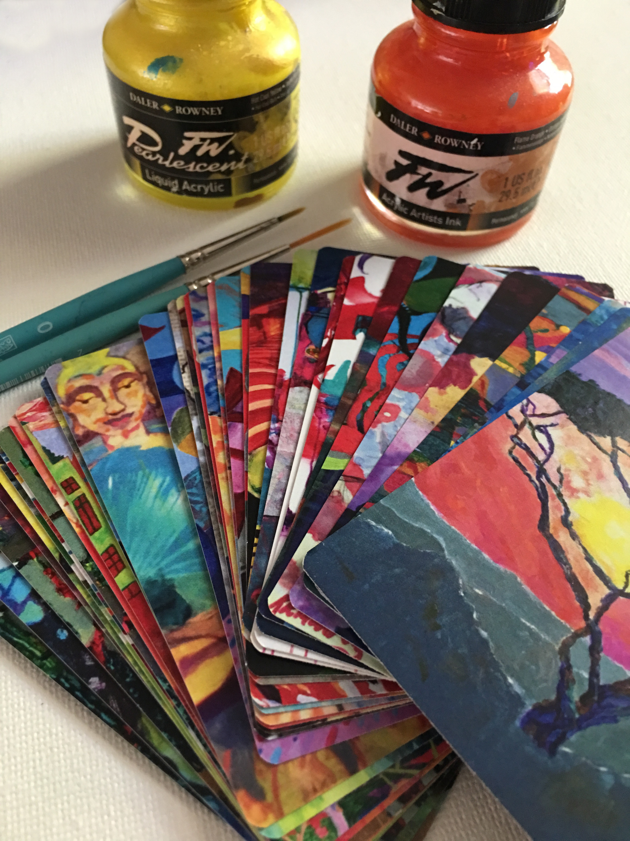
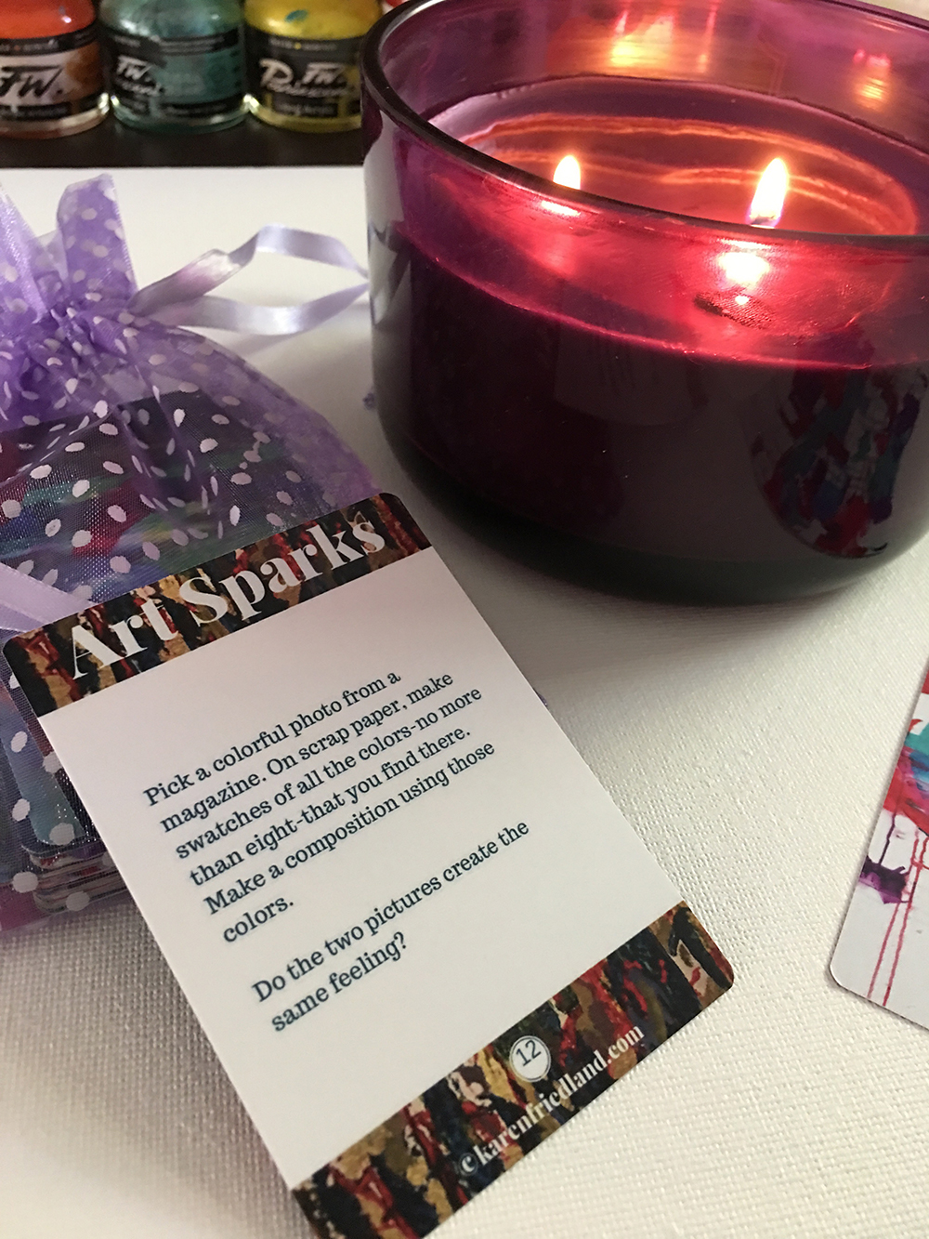
Inne
ART SPARKS Creative Project Deck Karen Friedland

Slide 16
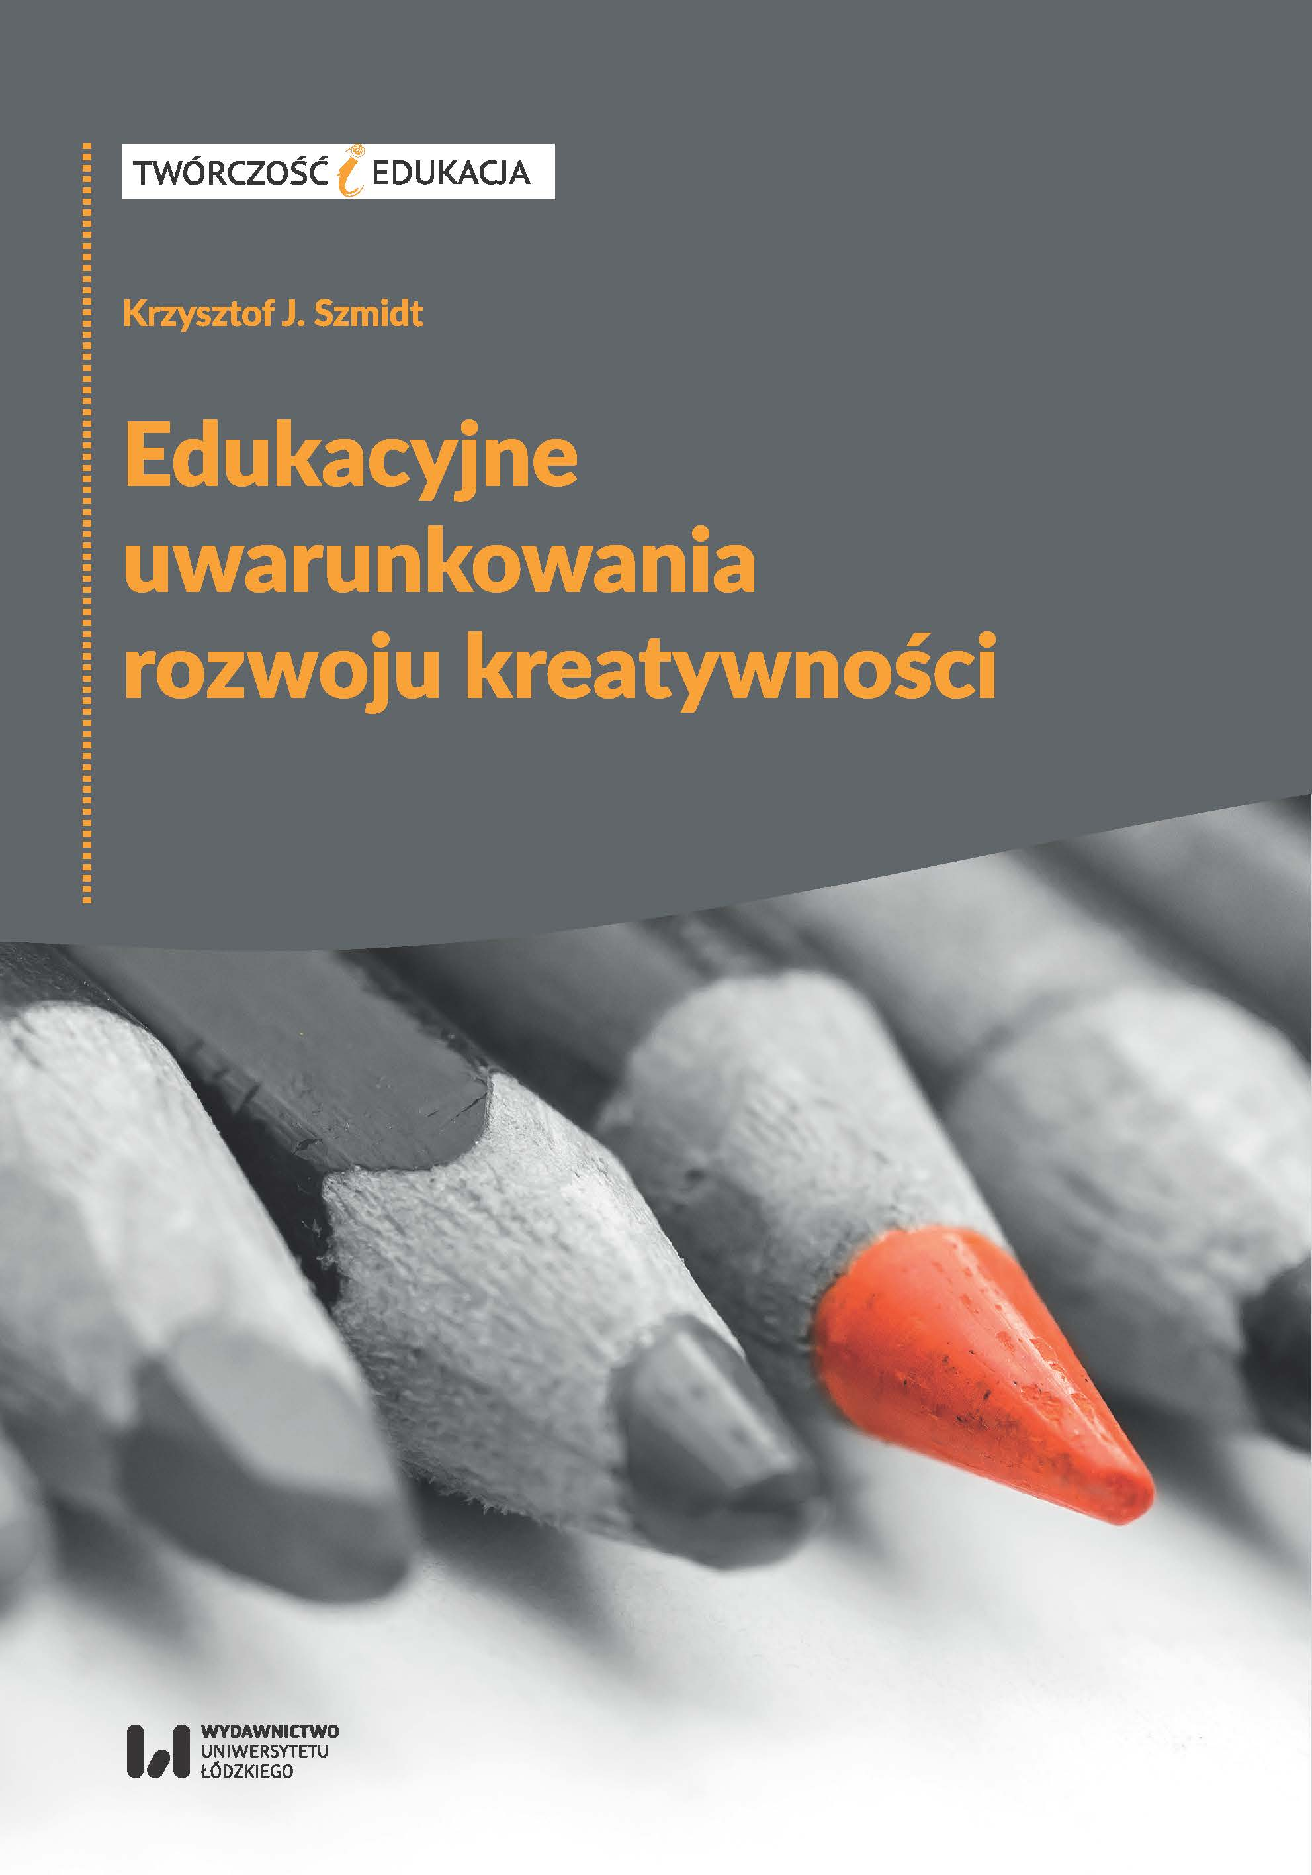
Pedagogiczne zasady stosowania kart interaktywnych
Karty muszą nawiązywać do jakiejś rozwiniętej teorii twórczości i zdolności twórczych (myślenia twórczego);
Powinny zawierać zadania (inspiracje) o charakterze otwartym (dywergencyjnym) – nie mogą to być puzzle lub układanki o jednym poprawnym ROZWIĄZANIU;
Powinny zaciekawiać, wzbudzać zainteresowanie, zachęcać do eksploracji i snucia fantazji;

Slide 17
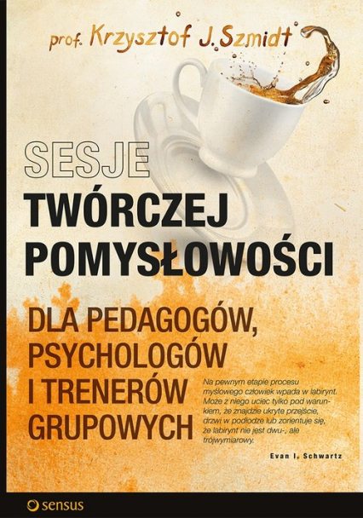
Pedagogiczne zasady stosowania kart interaktywnych
4. Muszą mieć charakter ludyczny (zabawowy), wywołujący pozytywną atmosferę ćwiczeń;
5. Nie mogą męczyć lub nudzić, ale też nie powinny być „fajerwerkami” – celem jest inspirowanie myślenia twórczego oraz interakcji społecznych, a nie hecy;
6. Instrukcje do ćwiczeń z kartami powinny być proste – warto zachęcać uczestników do wymyślania nowych ćwiczeń z ich użyciem – uczniowie dydaktykami twórczości!

Slide 18
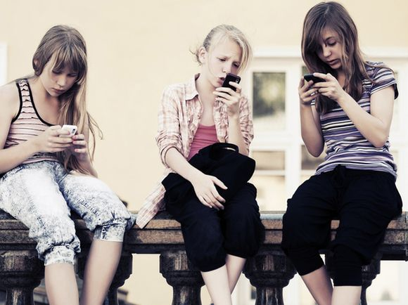
A przede wszystkim …
Karty interakcyjne mają przywrócić wartość normalnej, zwykłej rozmowy twarzą w twarz pomiędzy uczniami

Slide 19
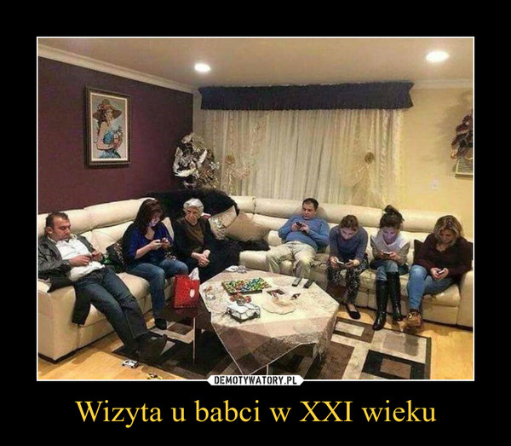

Slide 20
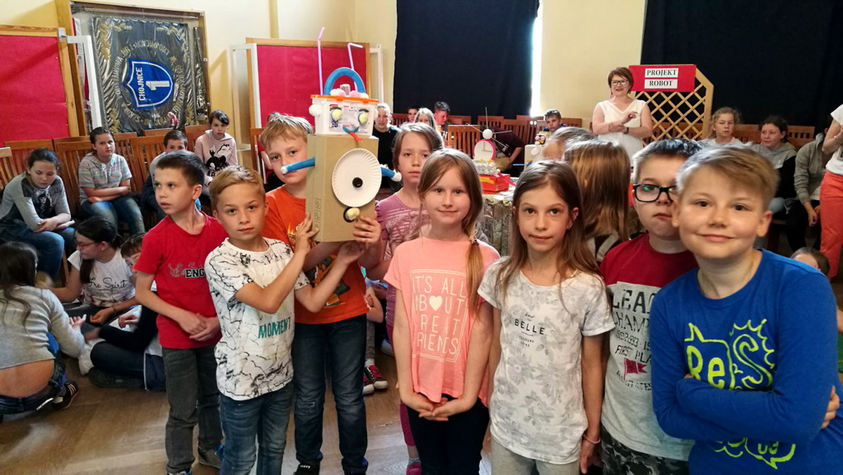
Dziękuję za uwagę!

